Slide 1
Istraživanje tržišta
Pojam, zadaće i značenje istraživanja tržišta
Marketing 1

Slide 2
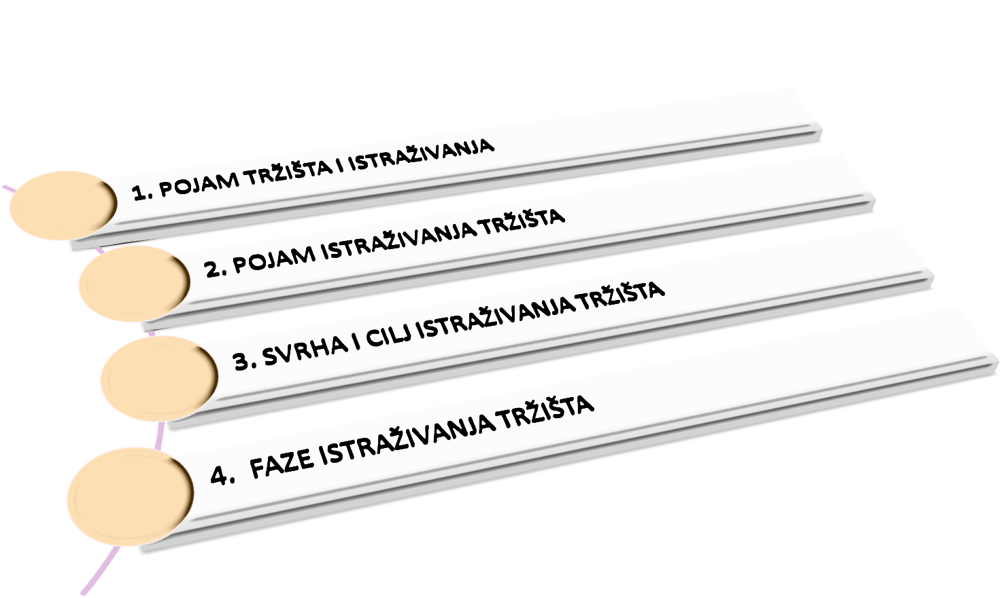
Sadržaj

Slide 3
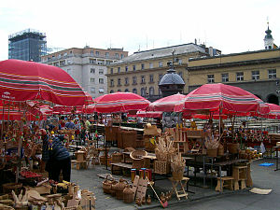
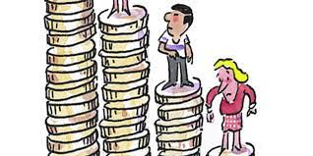
Tržište
mjesto gdje se susreću ponuda i potražnja
stalan i organiziran oblik dovođenja u kontakt ponude s potražnjom roba i usluga

Slide 4
Istraživanje
aktivan, sustavan proces proučavanja sa ciljem otkrivanja, tumačenja i pojašnjavanja činjenica

Slide 5
Istraživanje tržišta
potpora pri donošenju marketinških odluka
istraživanje tržišta je unaprijed planirani proces prikupljanja, obrade i analiziranja podataka, u svrhu pružanja informacija bitnih za donošenje marketinških odluka o upravljanju marketingom

Slide 6
Svrha
prikupljanje podataka i informacija nužnih za planiranje, organiziranje i kontrolu procesa poslovanja

Slide 7
Cilj istraživanja tržišta
Razumjeti problematiku na tržištu
Pronaći odgovore na pitanja:
Koju će potrebnu uslugu poduzeće zadovoljiti ?
Tko je korisnik usluge ?
Tko je konkurent ?
Je li uslugu i njezinu strategiju moguće kopirati ?
Što treba očekivati u budućnosti ?

Slide 8
Faze istraživanja tržišta

Slide 9
Primjer
Prisjetimo se ponovo svih onih trgovina, kafića, butika, restorana, servisa... koji su stavili ključ u bravu. I znate što? Svi su oni bili uvjereni da će uspjeti!

Slide 10
Primjer: Tvrtka XY je proizvodila voćne sokove i nikako nije mogla postići dobar plasman na tržištu. Sve marketinške akcije, reklame i promocije ambalaže nisu pridonijeli povećanju prodaje. Vlasnik tvrtke obratio se agenciji za istraživanje tržišta sa ciljem istraživanja stvarnih želja i potreba kupaca njegova soka. Rezultati istraživanja tržišta iznenadili su proizvođača spomenutog voćnog soka.
Čak preko 80 % ispitanika njegov sok uopće nije percipiralo kao prirodan voćni sok s obzirom da je sadržavao samo 15 % voćnog sadržaja, dok su konkurentski sokovi u tom tržišnom segmentu sadržavali minimalno 35 % voća. Nikakva cjenovna razlika nije mogla pridobiti potrošača da kupi upravo taj voćni sok jer su potrošači odluku donosili na temelju udjela voća. Proizvođač sa svojih 15 % udjela voćna nije imao nikakvih komparativnih prednosti pred konkurencijom.

Slide 11
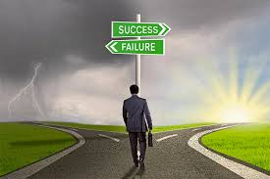
Ovo je klasičan primjer kako tvrtke mogu kočiti vlastiti razvoj jer nisu prepoznale potrebe tržišta i prednosti svojeg proizvoda, a koje se lako mogu otkriti pozornim istraživanjem. Neisplativo je na tržište gurati proizvode koje ono ne želi. Istraživanje tržišta je ono što vas dijeli između propasti i uspjeha !

